Slide 1

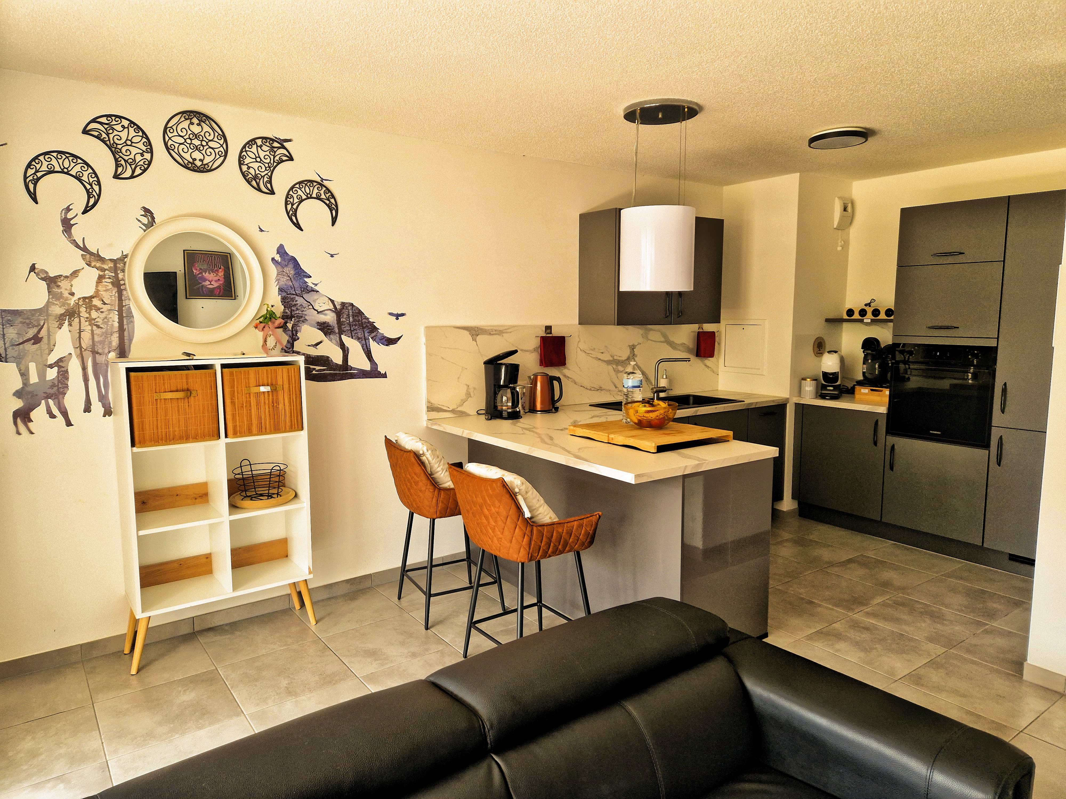
WILLKOMMEN BEI ESCALE ROMANTIQUE
Ihr Anreiseguide
8 Allée Publius Rufrenus • Strasbourg
Dieser Guide führt Sie Schritt für Schritt zur Unterkunft, zum Schlüsselkasten und zu Ihrem Parkplatz.
Wir wünschen Ihnen eine angenehme Anreise und einen wunderschönen Aufenthalt in Straßburg.
Escale Romantique • Anreiseguide • 1

Slide 2
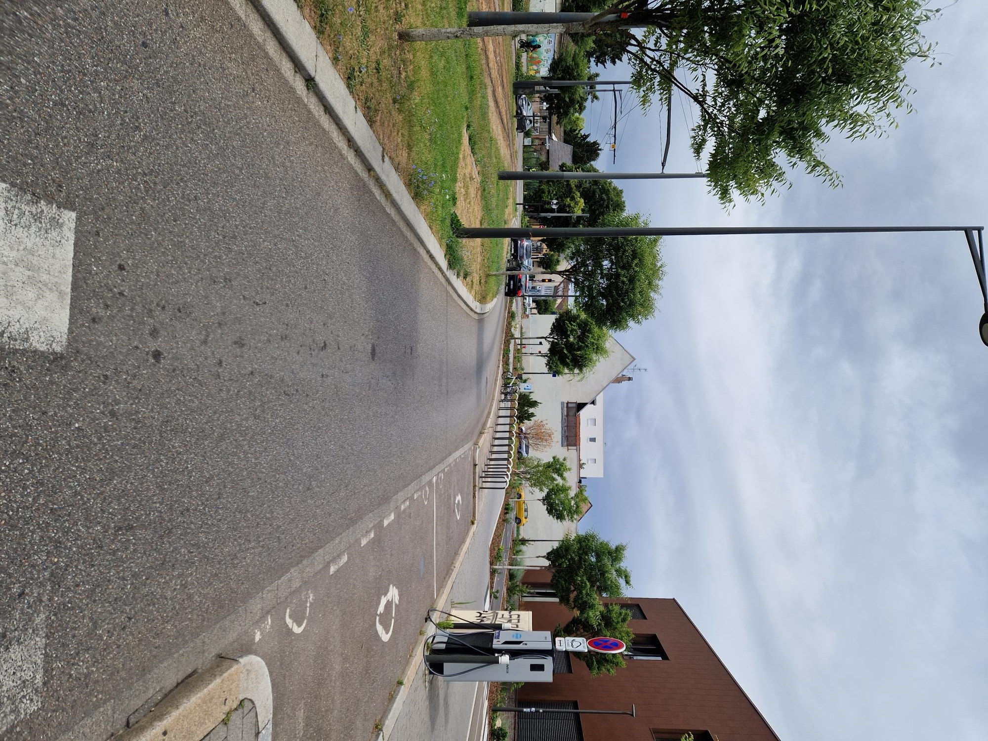
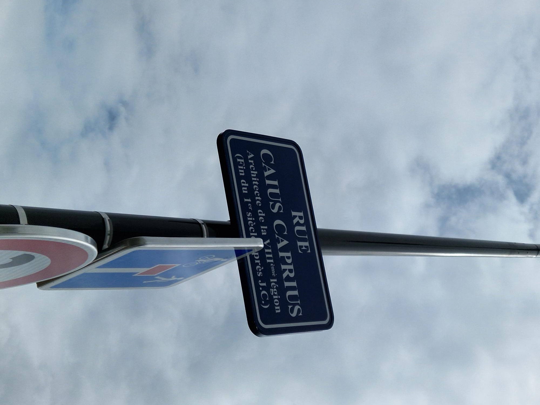
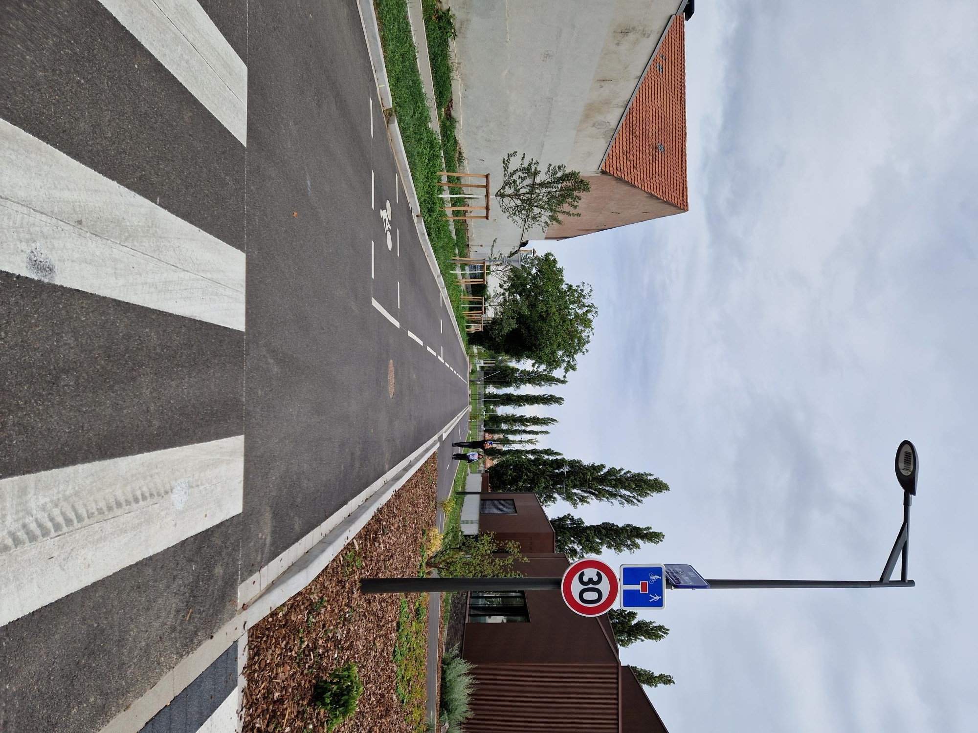
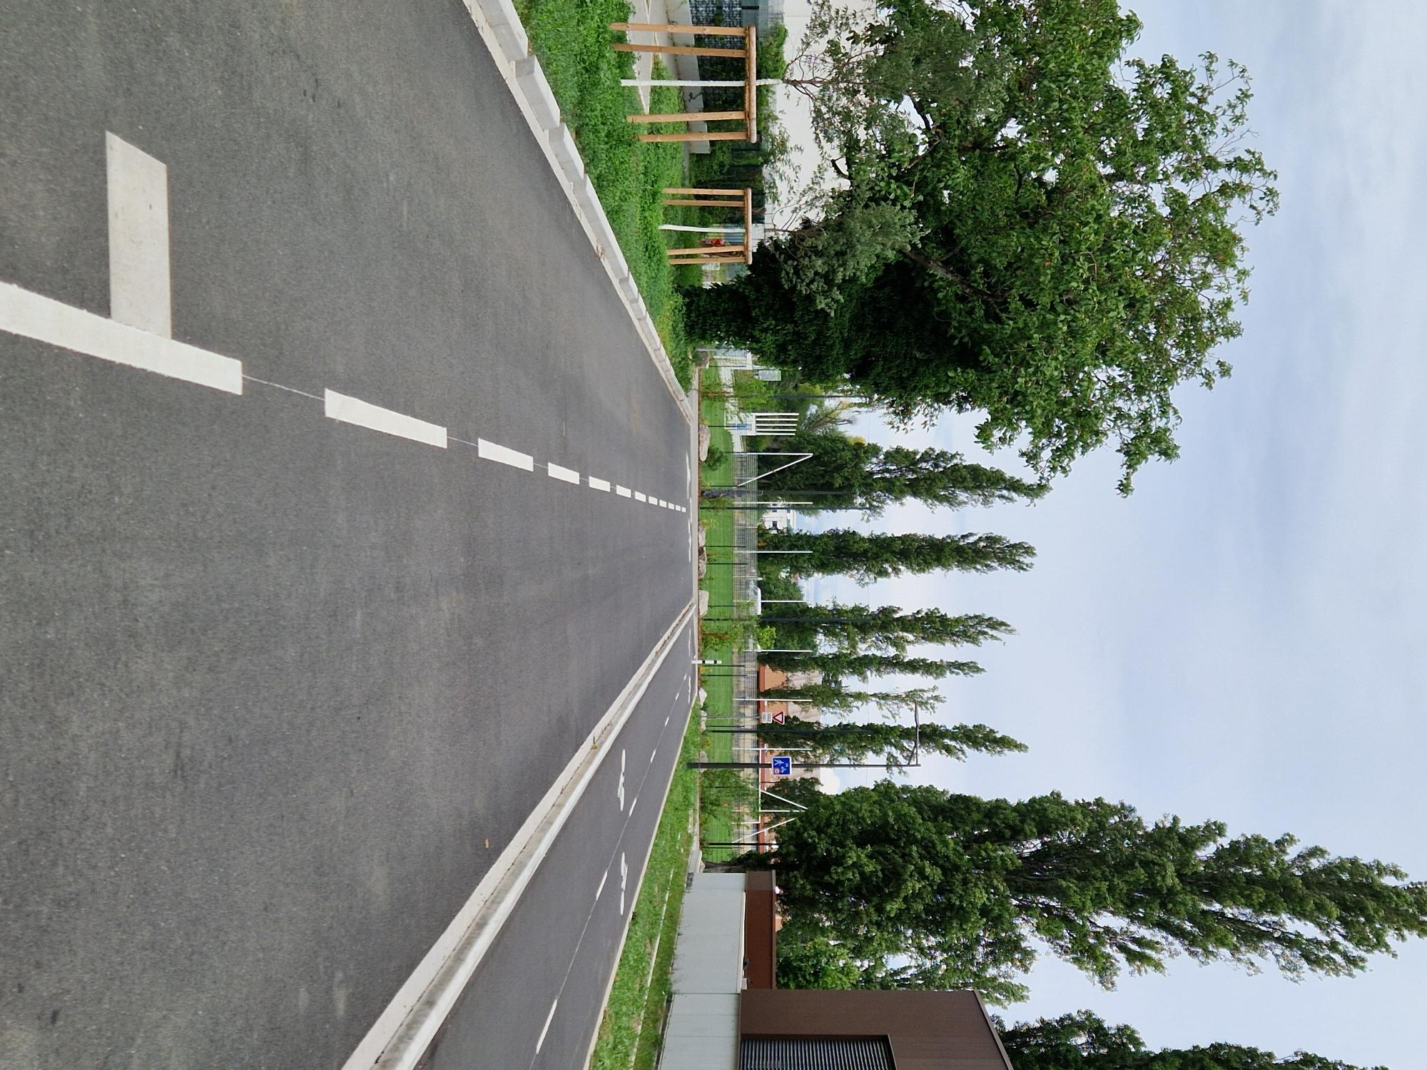
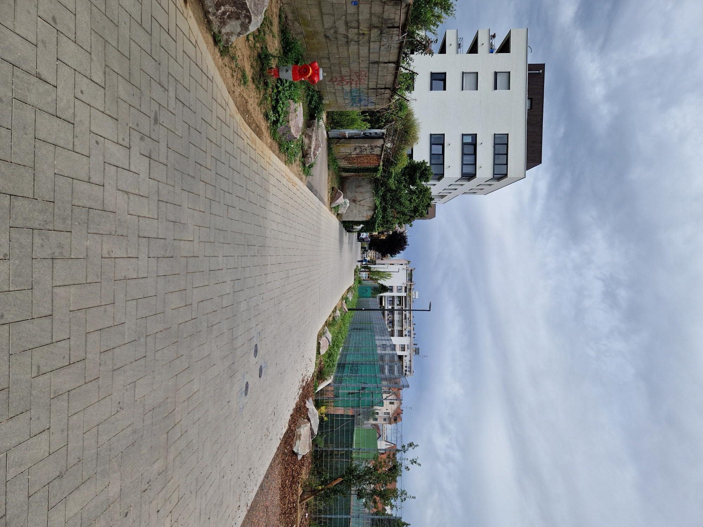
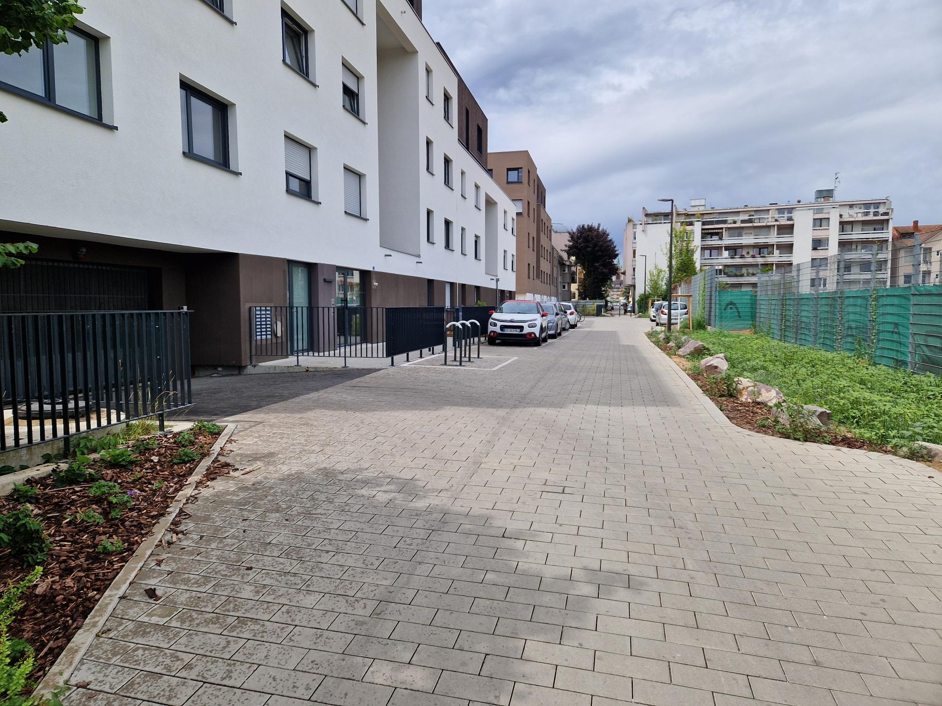
ANFAHRT ZUR ALLÉE PUBLIUS RUFRENUS
1
Biegen Sie von der Route des Romains direkt nach der E-Ladestation rechts in die rue Caius Caprius ab. Fahren Sie bis zum Ende und biegen Sie links in die Allée Publius Rufrenus ein.
Route des Romains, nach der Ladestation
In die rue Caius Caprius abbiegen
In die rue Caius Caprius abbiegen
Bis zum Ende fahren
Links abbiegen
Allée Publius Rufrenus
Escale Romantique • Anreiseguide • 2

Slide 3
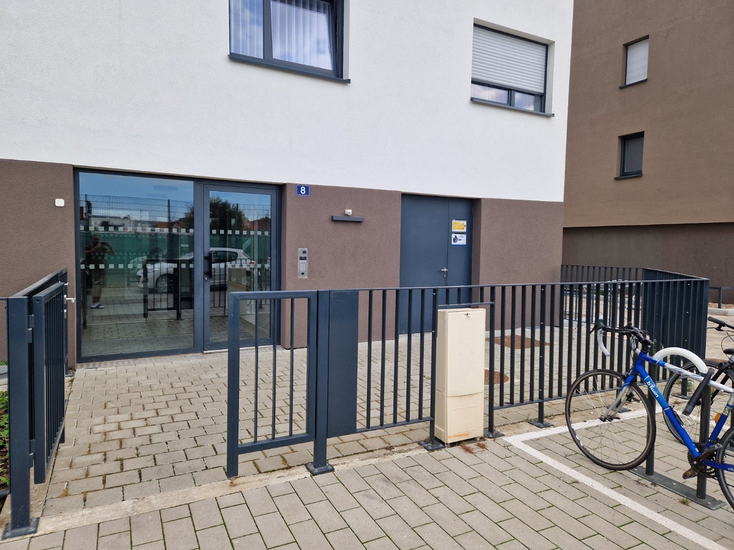
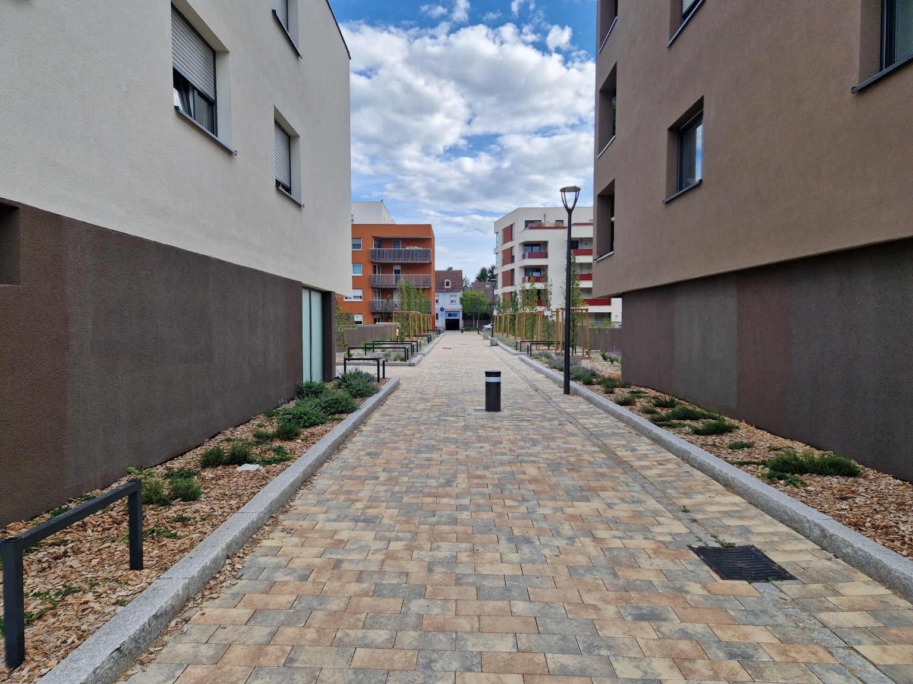
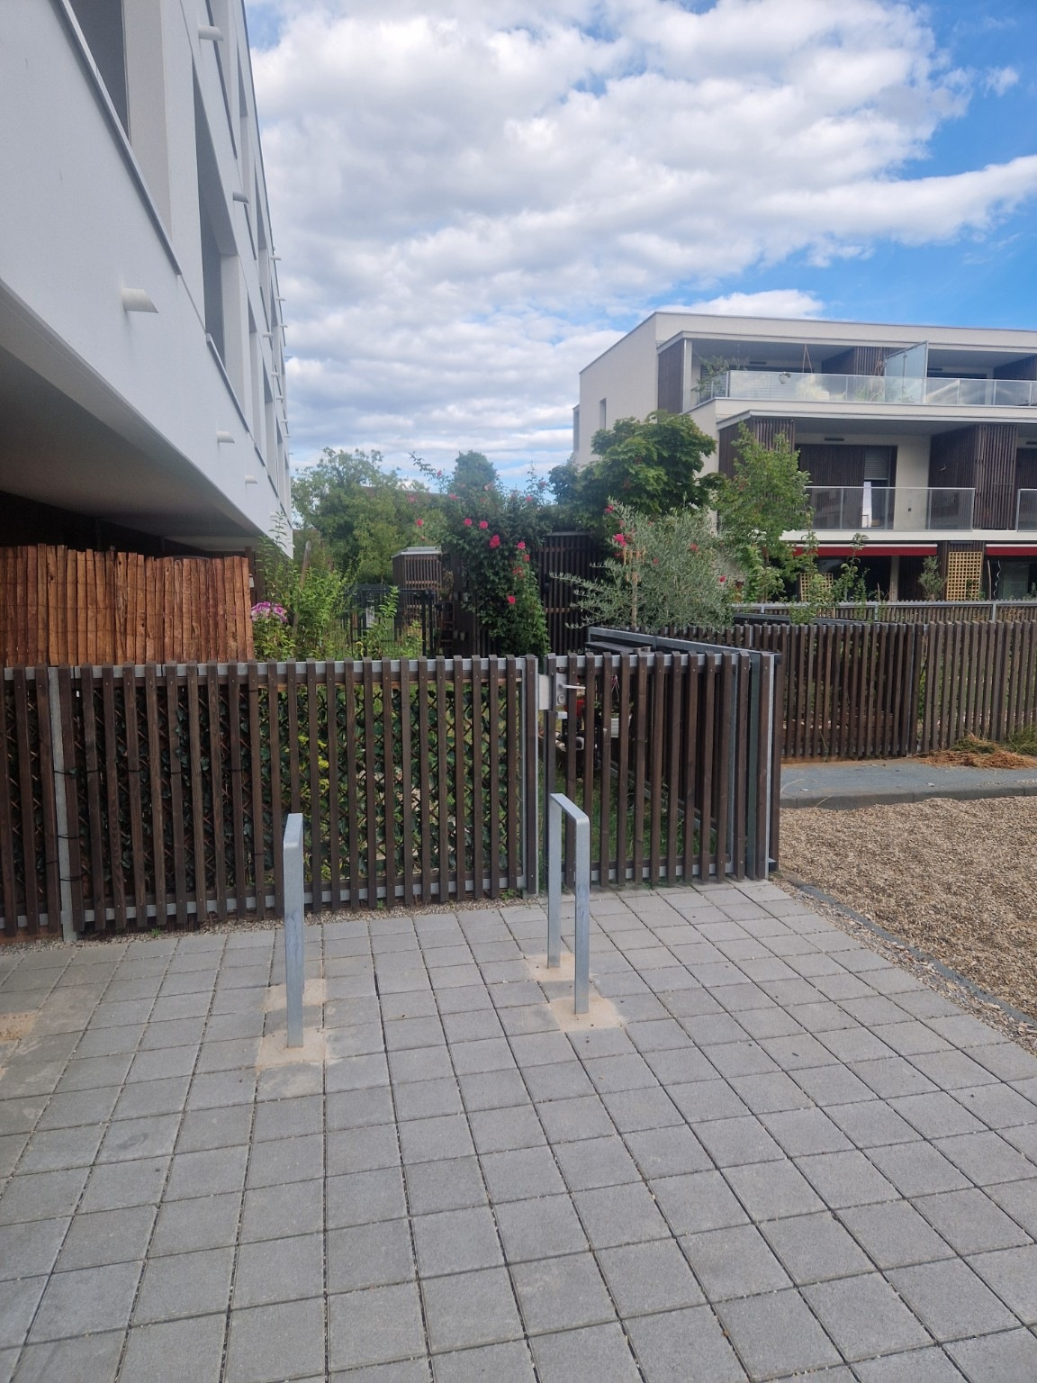
ANKUNFT BEI NR. 8 UND GARTENZUGANG
2
Am Ende der Allee erreichen Sie die Allée Publius Rufrenus 8. Wenn Sie vor dem Gebäude stehen, nehmen Sie sofort den Durchgang rechts zum Garten.
Sie sind bei Nr. 8, vor dem Gebäude
Durchgang rechts
Erster Garten vor Ihnen links
Hinweis: Bleiben Sie auf der Gartenseite und gehen Sie weiter zum Tor und Gartenhaus.
Escale Romantique • Anreiseguide • 3

Slide 4
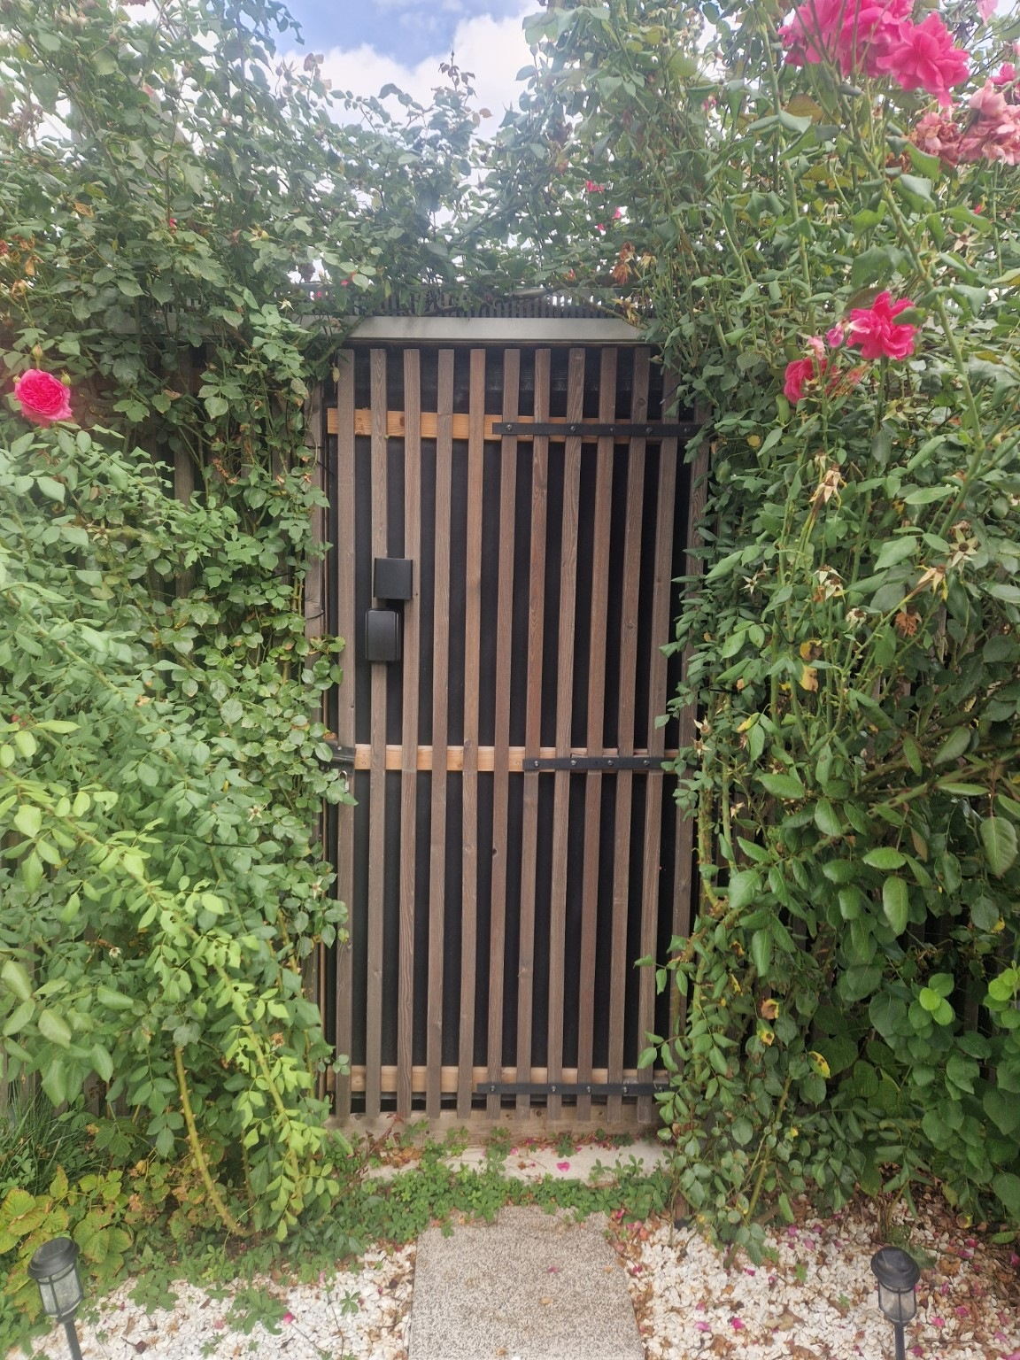
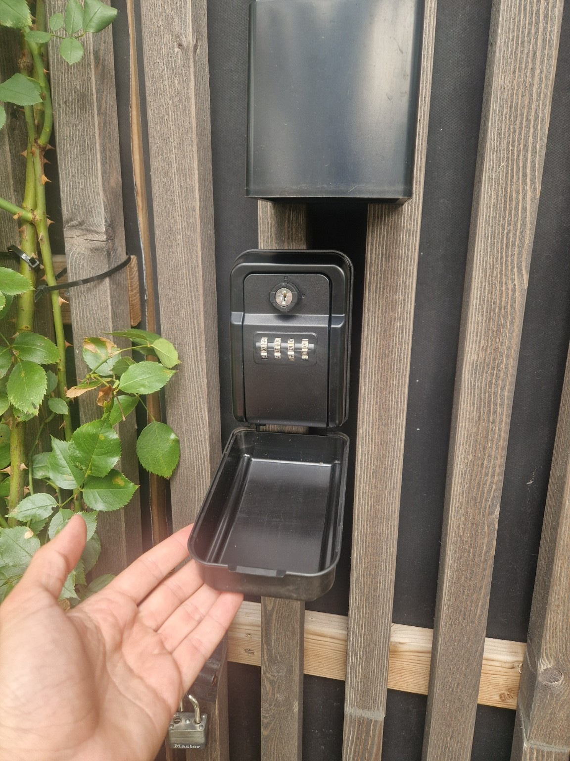
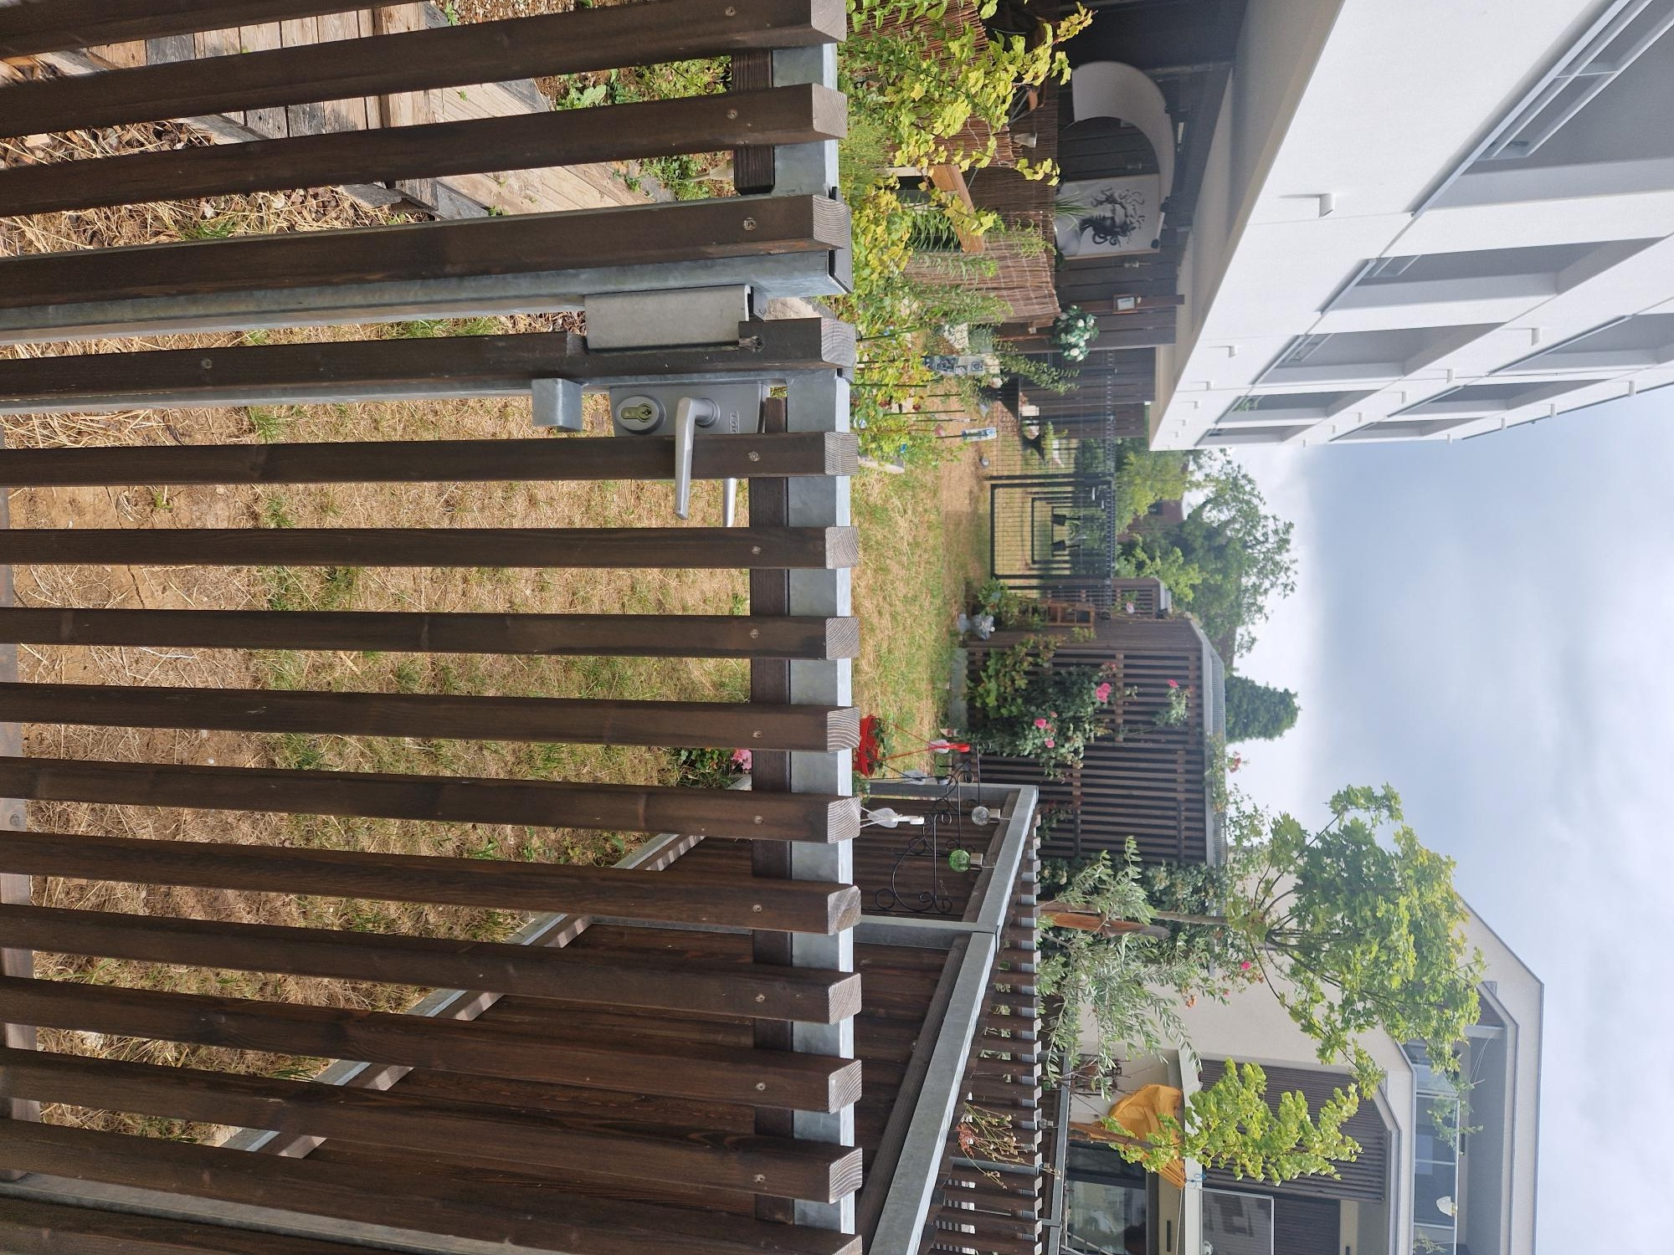
SCHLÜSSEL ABHOLEN
Nehmen Sie im Gartenzugang das Tor links. Dahinter befindet sich das Gartenhaus mit dem Schlüsselkasten. Der Schlüssel liegt darin; den Code erhalten Sie per Nachricht.
Tor
Gartenhaus
Schlüsselkasten
Den Code für den Schlüsselkasten erhalten Sie vor Ihrer Anreise per Nachricht.
Nach Abholung von Schlüssel und Badge können Sie mit dem Auto in die Tiefgarage fahren.
Escale Romantique • Anreiseguide • 4

Slide 5
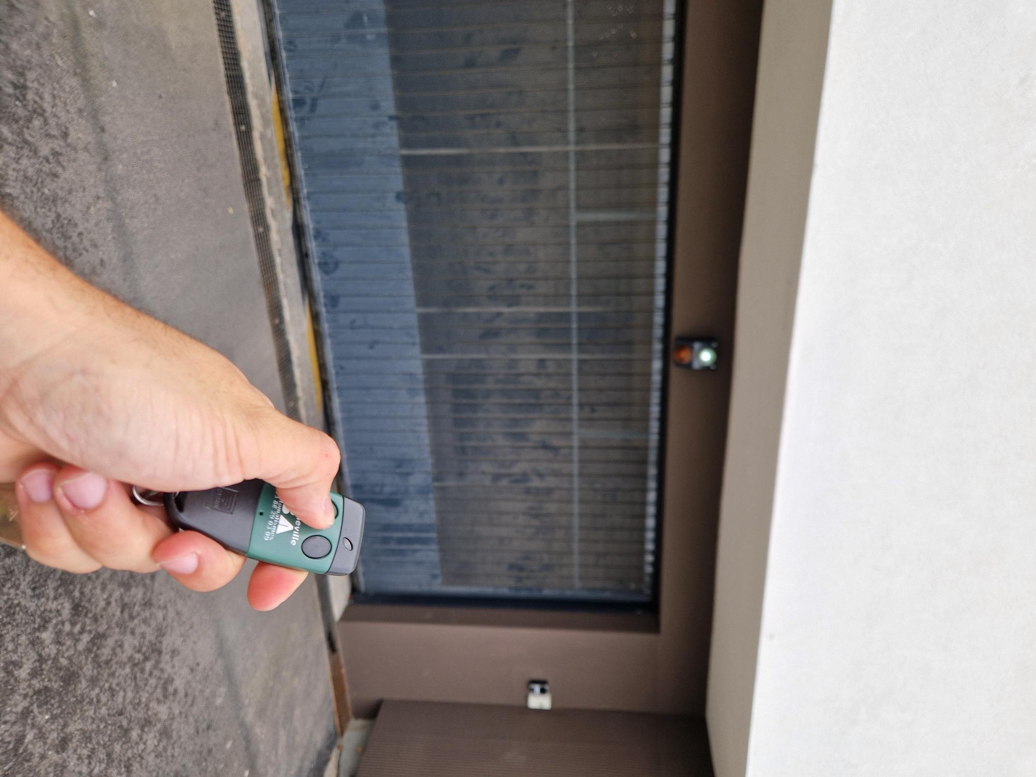
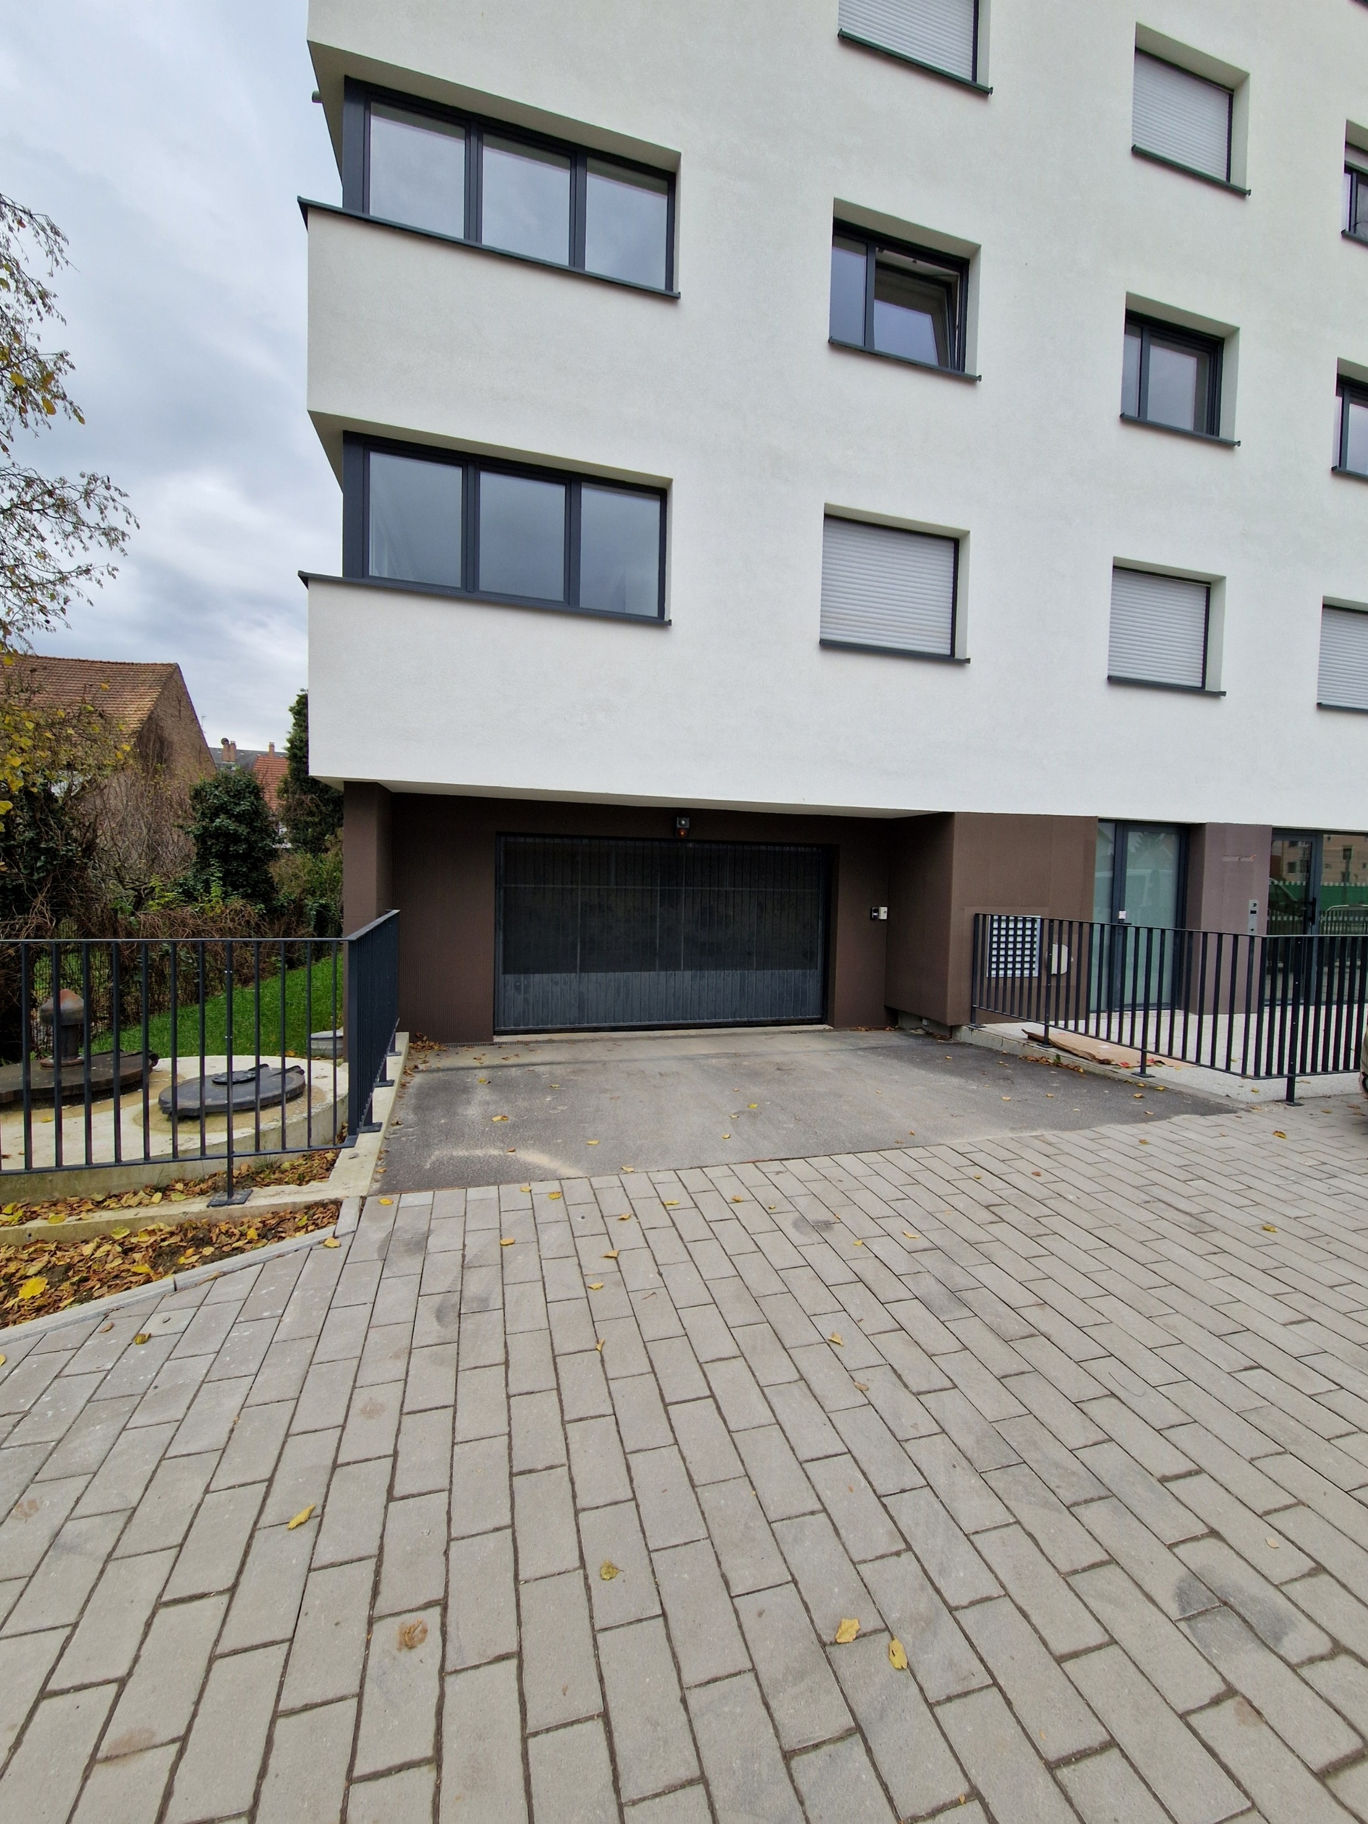
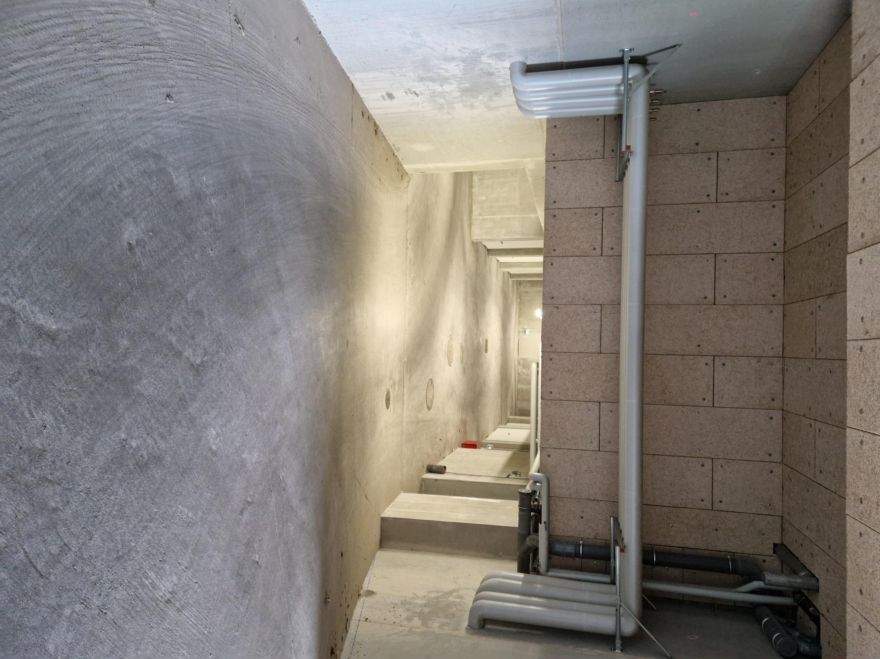
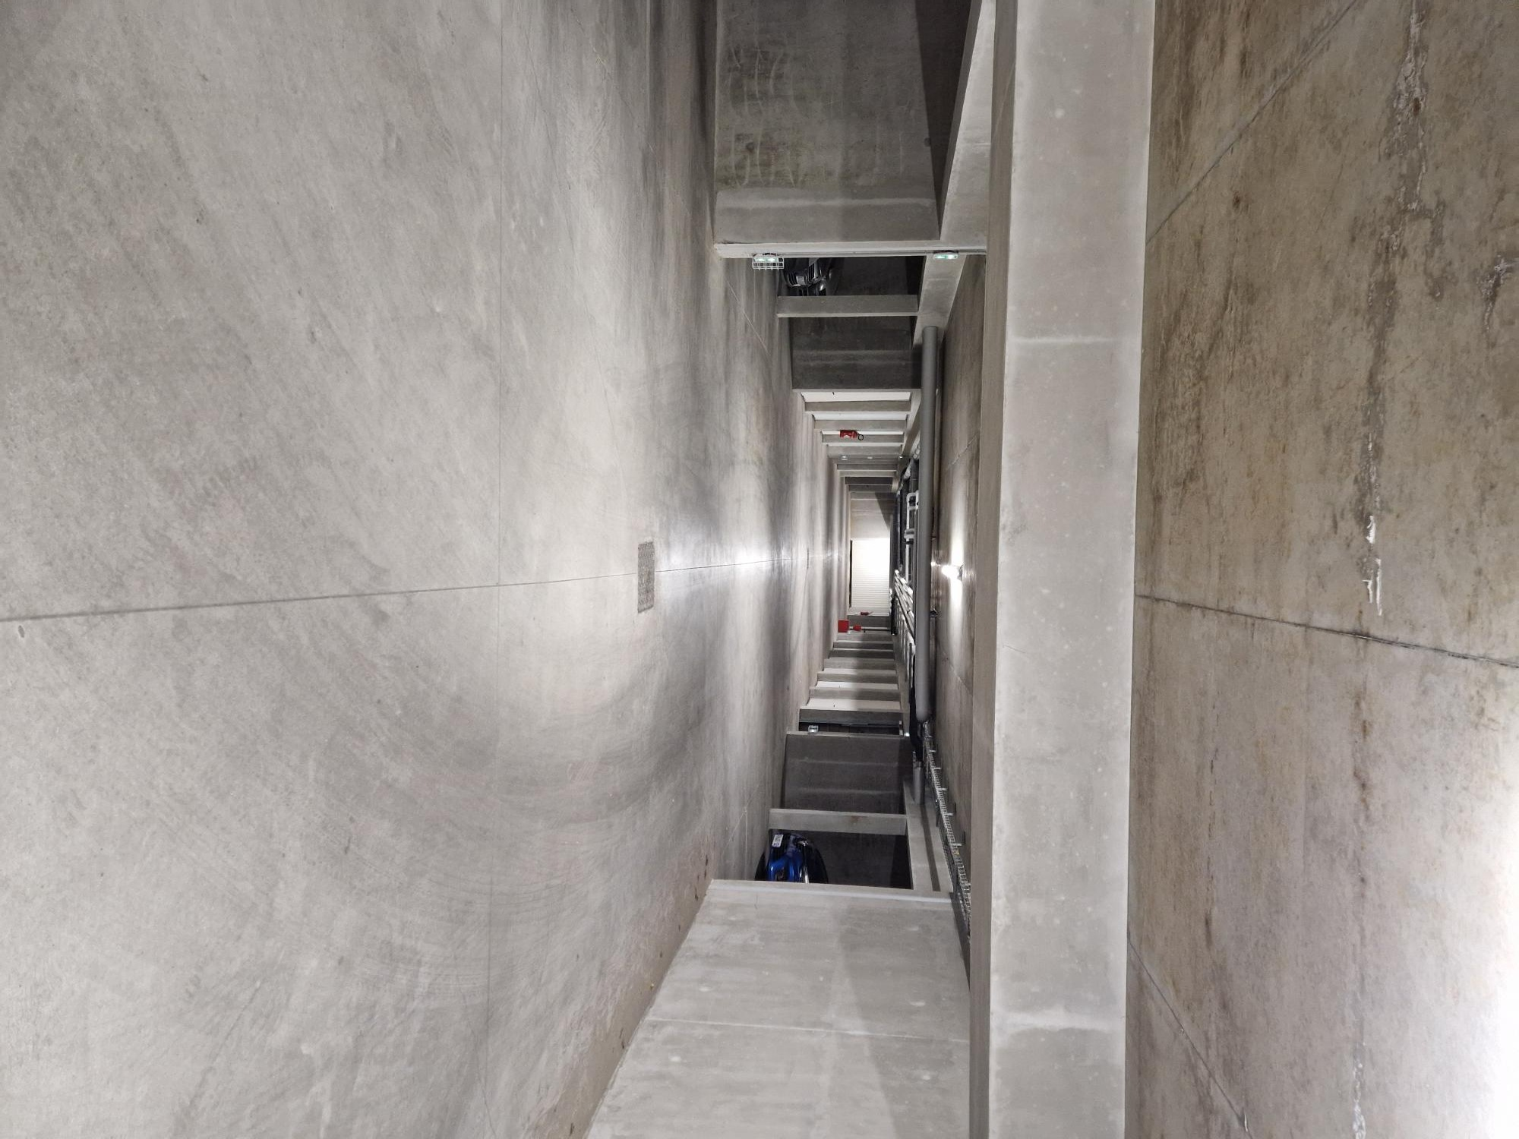
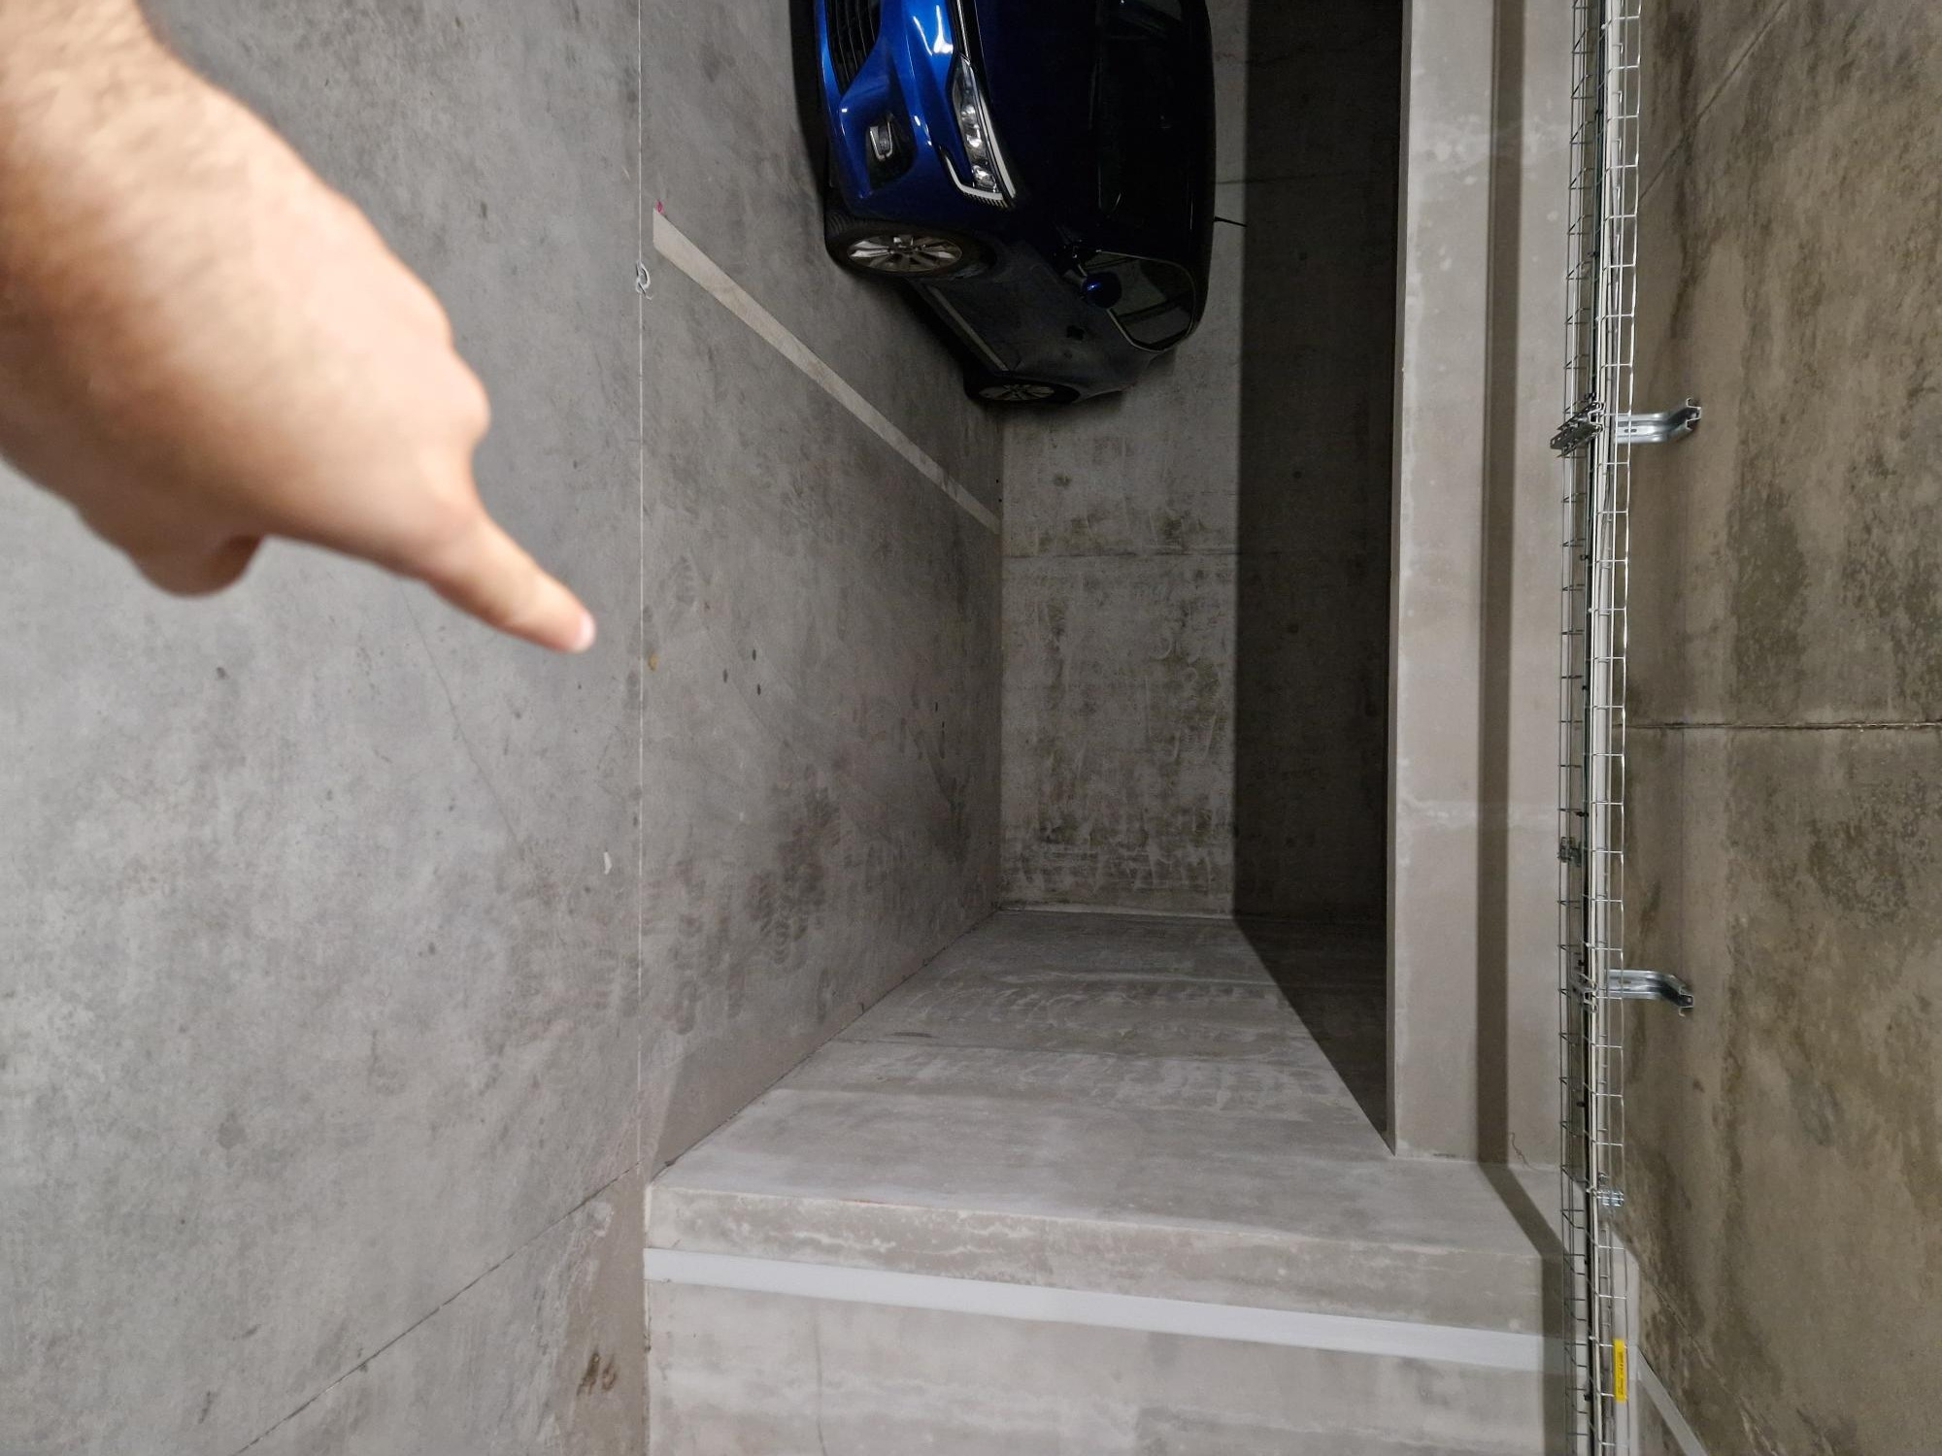
ZUGANG ZUR TIEFGARAGE
3
Gehen Sie mit dem Badge zur ersten Parkhauseinfahrt links in der Allée Publius Rufrenus. Fahren Sie die Rampe hinunter und links: Ihr Stellplatz ist der erste rechts.
Parkhauseinfahrt
Badge benutzen
Rampe hinunterfahren
Links abbiegen
Erster Stellplatz rechts
Sie sind angekommen! Genießen Sie nun Ihren Aufenthalt bei Escale Romantique.
Escale Romantique • Anreiseguide • 5

Slide 6
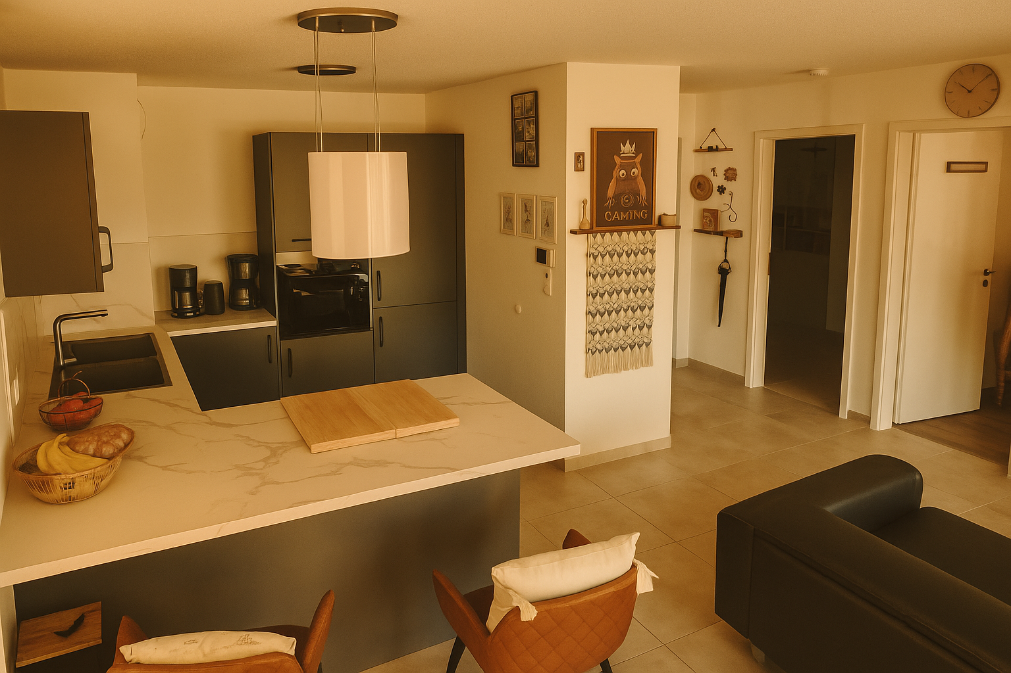
SCHÖNEN AUFENTHALT BEI ESCALE ROMANTIQUE
Ihre Anreise auf einen Blick
1
Route des Romains → rue Caius Caprius → Allée Publius Rufrenus
2
Bei Nr. 8 → Durchgang rechts → Tor links → Schlüsselkasten
3
Mit Badge → erste Einfahrt links → Rampe → erster Stellplatz rechts
Escale Romantique • Ihre Traumwohnung in Straßburg
Escale Romantique • Anreiseguide • 6

